Slide 1

2024년 3월 18일
CNN to Transformer
홍익대학교 컴퓨터공학과
C135283 이수현

Slide 2
Contents
Deep learning model history in Computer Vision
LeNet-5:
CNN
ImageNet
AlexNet
Transformer
Vision Transformer (ViT)
Notes:
저번 제 세미나 주제는 트랜스포머였는데요. 이를 설명하기 앞서 배경지식을 위해 지금까지의 딥러닝 모델의 진화 타임라인을 간략히 살펴보겠습니다.

Slide 3
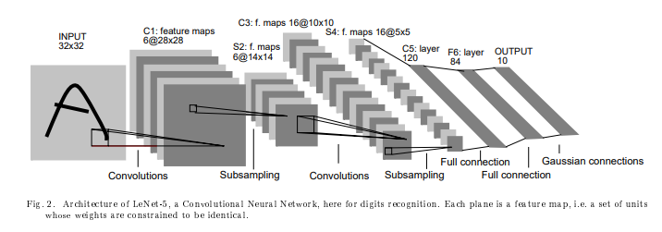
2014
VGGNet
2021
Vision Transformer
2010
2015
2020
1998
LeNet-5
2012
AlexNet
2017
Transformer
LeNet-5: CNN base architecture
Notes:
딥러닝 컴퓨터 비전 모델들은 다음과 같이 진화해왔습니다.
저는 LeNet, AlexNet, VGGNet, Transformer, Vision Transformer를 뽑아봤습니다.
그 중 첫번째로 LeNet-5는 CNN을 처음으로 개발한 얀 르쿤 연구팀이 1998년에 개발한 CNN 모델 입니다.
초창기 구조는 다음과 같이 생겼는데요. CNN을 모르시는 분이 있을 수 있으니 CNN부터 간략히 설명해보도록 하겠습니다.

Slide 4

2014
VGGNet
2021
Vision Transformer
2010
2015
2020
1998
LeNet-5
2012
AlexNet
2017
Transformer
What’s CNN?
LeNet-5: CNN base architecture
Notes:
CNN을 모르시는 분이 있을 수 있으니 CNN부터 간략히 설명해보도록 하겠습니다.

Slide 5
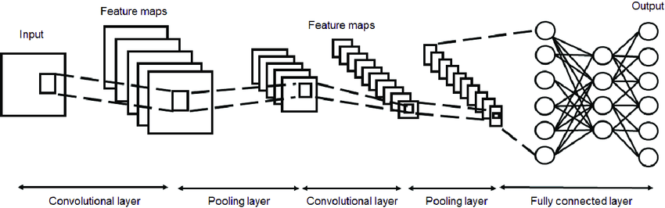
CNN (합성곱 신경망)
1.
2.
3.
Notes:
CNN은 합성곱 신경망을 말하고 이는 크게 세 가지 레이어로 이루어져 있습니다.
첫번째 레이어는 컨볼루셔널 레이어 즉 합성곱 레이어로 입력 이미지에서 다양한 특징을 추출하는 데 사용됩니다.

Slide 6
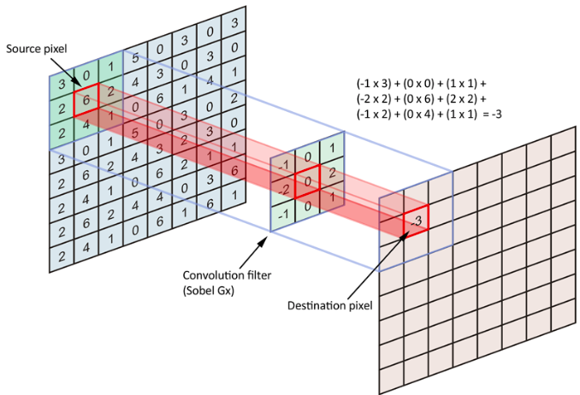
CNN (합성곱 신경망)
What’s Convolution?
Notes:
여기서 합성곱 연산이 무엇이냐?
필터, 다른 말로 하면 커널을 사용해서 입력 입력 이미지에서 다양한 특징을 추출해 피쳐 맵을 형성하는 것을 말합니다.
왼쪽 영상 같이 주황색의 정사각형이 3*3 필터이고 필터가 옆으로 움직일 때마다 핑크 픽셀의 값이 채워지는 것을 볼 수 있습니다.
오른쪽 사진과 같이 source pixel로부터 의미가 부여된 destination 픽셀들이 새롭게 정의됩니다.

Slide 7
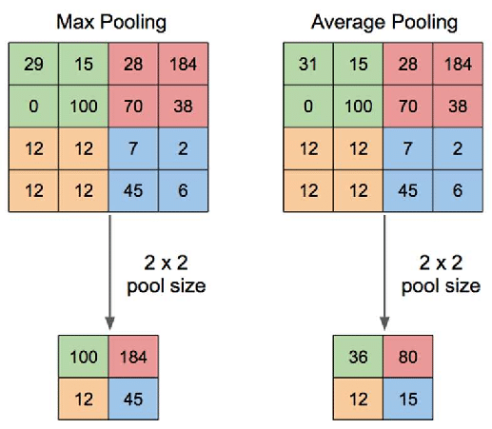
CNN (합성곱 신경망)
1.
2.
3
Notes:
두번째 레이어의 풀링 레이어에서는 계산 비용을 줄이기 위해 합성곱된 특징 맵의 크기를 줄입니다. 합성곱 층에서 생성된 특징을 요약한다고 보면 됩니다.
대표적으로 Max Pooling과 Average Pooling이 있습니다. Max pooling은 제일 큰 값을 뽑아오고 average pooling은 평균값을 가져옵니다.

Slide 8
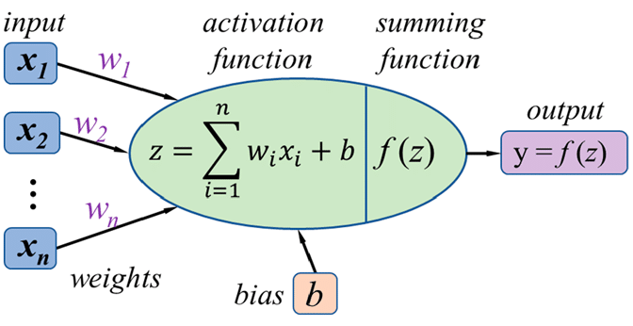
CNN (합성곱 신경망)
1.
2.
3
Notes:
세번째 레이어인 완전 연결층에서는 입력과 출력 사이의 매핑을 생성합니다. 이 레이어의 각 노드에서는 입력으로 들어온 값을 가중치weight와 곱하고, bias편향를 더한 뒤 비선형 활성화 함수를 통해 출력값을 생성합니다.
이름이 ‘완전 연결‘ 인 이유는 각 유닛 즉 뉴런이 앞 계층의 모든 유닛과도 연결되어 있기 때문입니다.

Slide 9
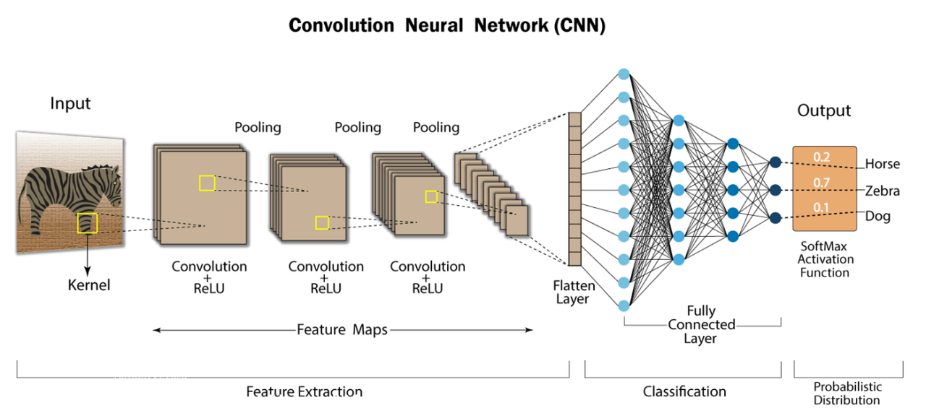
CNN (합성곱 신경망)
Notes:
종합해보자면 CNN을 거치면 인풋 정보의 특징을 우리가 사용할 수 있는 데이터로 정의, 분류해 의미있는 정보를 추출해낼 수 있습니다.
인풋의 지브라 그림이 CNN을 거치자 마지막 아웃풋에서 지브라 특징값이 제일 높은 값이 되도록 잘 분류가 됐습니다.
이 그림에서 중요하게 알아가야 하는 것은 CNN은 공간적 크기는 작아지고 채널 크기가 커지는 방향으로 네트워크가 구성된다는 것입니다. 여기서 공간적 크기란 이미지의 가로, 세로 크기고 채널은 이미지로부터 얻어낸 각각의 특징들이 담겼다고 보시면 됩니다.
컴퓨터 비전에서의 목적은 입력 이미지 데이터로부터 의미있는 특징들을 추출하는 것이기 때문에 당연한 수순이라고 볼 수 있습니다.

Slide 10
2014
VGGNet
2021
Vision Transformer
2010
2015
2020
1998
LeNet-5
2012
AlexNet
2017
Transformer
LeNet 특징
합성곱 층: 3개
pooling 층:
Avg. 2개
필터: 6개
활성화 함수: tanh
LeNet-5: CNN base architecture
Notes:
다시 돌아오자면 LeNet은 이런 CNN 구조가 처음 성공적으로 적용된 모델 중 하나입니다. 아까봤던 CNN 구조와 유사함을 볼 수 있습니다.

Slide 11
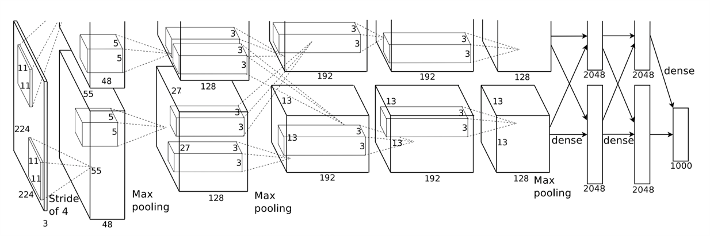
2014
VGGNet
2021
Vision Transformer
2010
2015
2020
1998
LeNet-5
2012
AlexNet
2017
Transformer
Notes:
그 다음은 2012년의 AlexNet입니다.
복잡해 보이지만 크게 두 파이프라인을 지닙니다.
하나씩 분리하고 보면 LeNet의 발전된 구조 두 개임을 알 수 있습니다. 둘로 분리된 이유는 AlexNet이 두 개의 GPU에서 학습됐기 때문입니다.

Slide 12
2014
VGGNet
2021
Vision Transformer
2010
2015
2020
1998
LeNet-5
2012
AlexNet
2017
Transformer
LeNet 특징
합성곱 층: 3개
pooling 층:
Avg. 2개
필터: 6개
활성화 함수: tanh
AlexNet 특징
합성곱 층: 5개
pooling 층:
Max. 3개
필터: 96개
활성화 함수: Relu
대회에서 성능.
reduced the top-5 error from 26% -> 15.3%.
second place (which was not a CNN variation) was around 26.2%.
Notes:
AlexNet의 특징은 다음과 같습니다.
이때 도입된 Relu 함수는 지금도 쓰이고 있습니다.
AlexNet은 모델 대회에서 경쟁 상대들보다 압도적 성능을 자랑한 것으로 유명합니다.

Slide 13
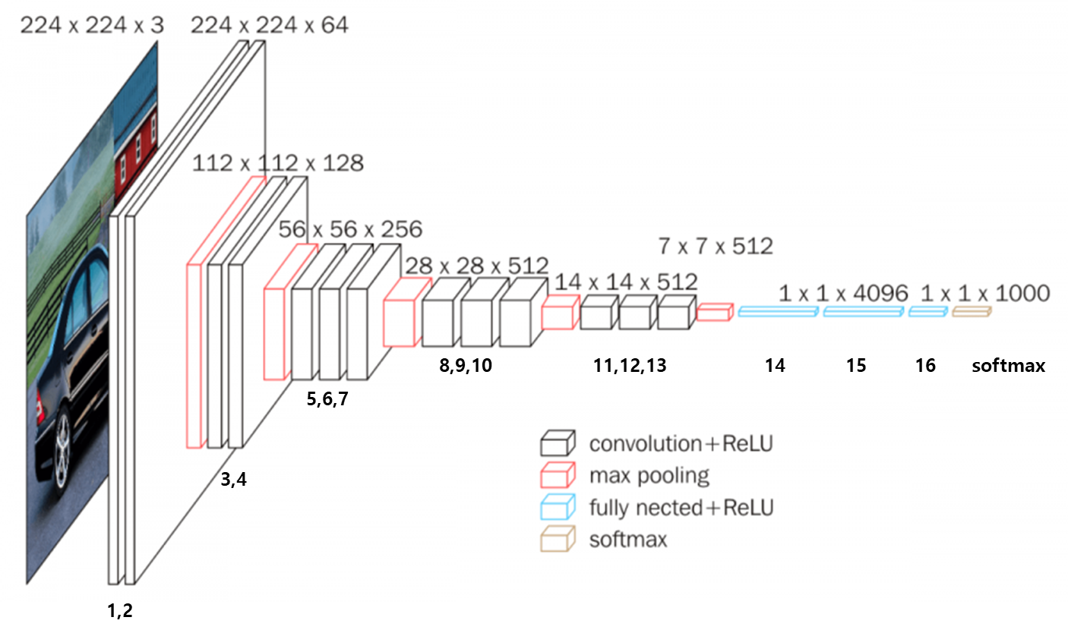
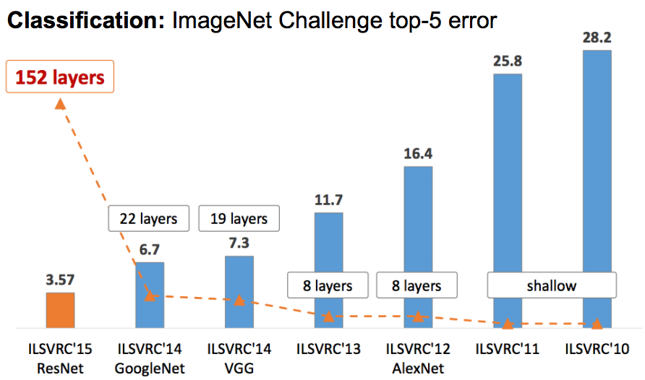
2014
VGGNet
2021
Vision Transformer
2010
2015
2020
1998
LeNet-5
2012
AlexNet
2017
Transformer
Notes:
곧 Alexnet보다 성능이 더 좋은 VGGNet이 등장했습니다.
구조는 Alexnet과 비슷해 보입니다.
하지만 레이어가 총 16층 이상으로 많아졌습니다. 깊이를 추가해 성능을 높이는 방법인 것입니다.

Slide 14
2014
VGGNet
2021
Vision Transformer
2010
2015
2020
1998
LeNet-5
2012
AlexNet
2017
Transformer
AlexNet 특징
합성곱 층: 5개
pooling 층:
Max. 3개
필터: 96개
활성화 함수: Relu
VGGNet 특징
층: 16개 이상
11*11 필터가 아닌
3*3 필터 사용
대회에서 성능.
top-5 error 7.3%.
추가적인 실험 끝에 6.8% 달성.
Notes:
VGGnet은 층이 깊어졌다는 특징말고도 3*3 필터를 사용했습니다. 큰 필터를 사용하기보단 작은 필터로 여러 번 풀링해 층을 늘리는 것이 더 성능이 좋다는 판단이 뒷받침되었습니다.
대회에서는 top-5 error가 7.3%이었습니다.

Slide 15
2014
VGGNet
2021
Vision Transformer
2010
2015
2020
1998
LeNet-5
2012
AlexNet
2017
Transformer
2015
ResNet
ResNet 특징
152 층 사용
사람의 error rate
5%보다 더 낮은 3.57%
달성.
3. Skip connection
Notes:
그 외로 ResNet이 있었는데 Skip connection이란 중요한 개념을 도입했습니다. 앞단의 입력값을 뒤의 레이어의 입력값으로 넣어줘 특징값들이 다음 층들로 넘어갈 때 그 중요 특징이 소실되지 않도록 했습니다.

Slide 16
2014
VGGNet
2021
Vision Transformer
2010
2015
2020
1998
LeNet-5
2012
AlexNet
2017
Transformer
2015
ResNet
Transformer 특징
합성곱을 전혀 사용 x
Notes:
트랜스포머는 2017년에 자연어 처리 작업(NLP)에 좋은 성능을 보여 소개된 아키텍처입니다.

Slide 17
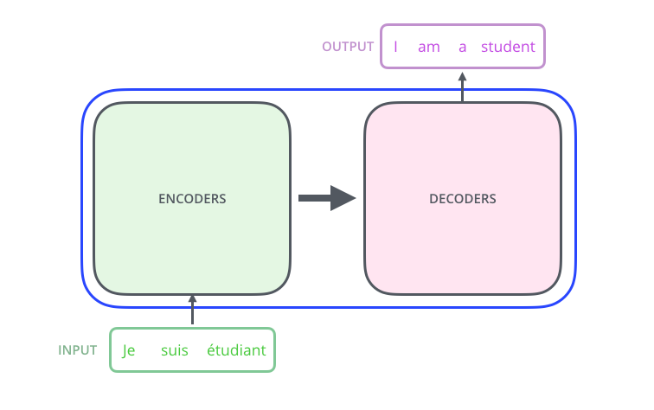
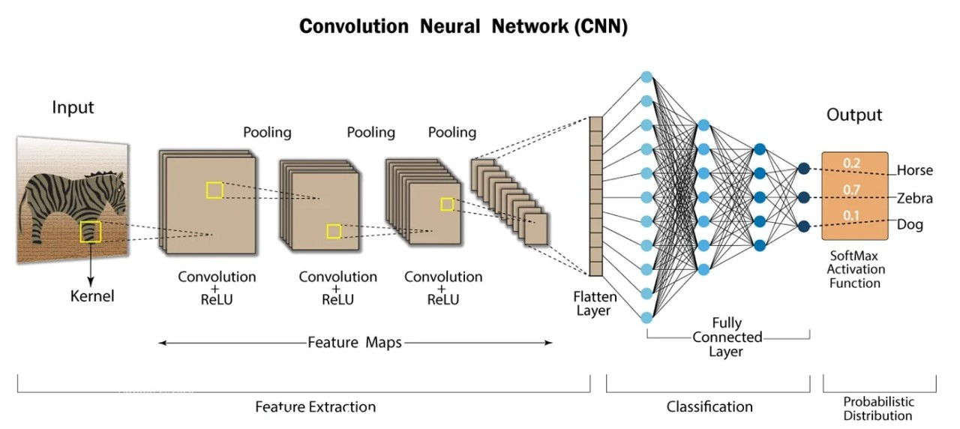
자연어 처리 작업(NLP) and CV
Notes:
입력 데이터의 특징은 다르지만 두 작업 모두 입력 데이터에서 의미있는 정보를 추출해야된다는 목표가 있습니다.

Slide 18
2014
VGGNet
2021
Vision Transformer
2010
2015
2020
1998
LeNet-5
2012
AlexNet
2017
Transformer
Transformer 특징
합성곱을 전혀 사용 x
대신
Attention이라는 구조
Notes:
트랜스포머는 Attention이라는 구조가 대입되었습니다.
CV에서 큰 이미지를 픽셀단위, 필터 단위로 쪼개듯이 NLP에서는 인풋 데이터들을 단어 단위와 비슷한 토큰으로 나눕니다.
어텐션은 합성곱을 사용하지 않고도 입력 데이터들의 의미를 추출할 수 있는 새로운 알고리즘입니다.

Slide 19
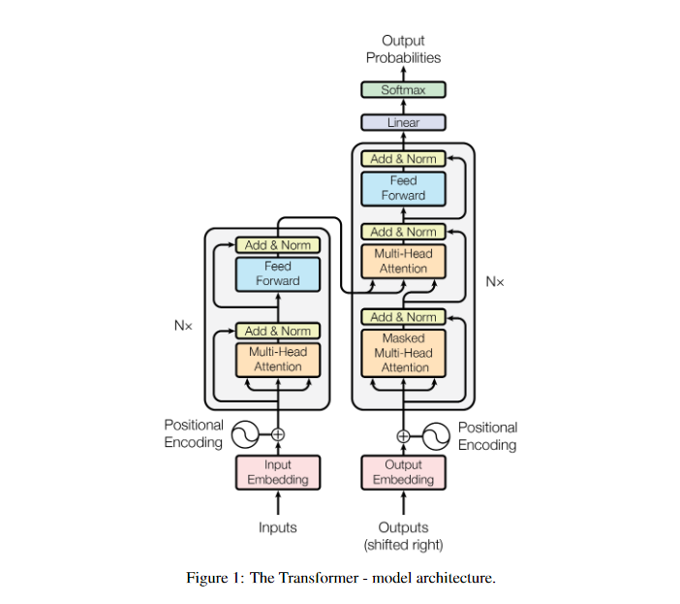
트랜스포머 구조
Positional Embedding
Query, Key, Value
Attention
Notes:
트랜스포머는 시퀀스의 모든 단어의 관계를 한 번에 계산합니다.
언어 번역에 사용한다 하면 훈련할 때는 영어 문장을 인코더에 주입하고 해당하는 스페인어 번역을 디코더에 공급합니다.
이 트랜스포머는 세 가지 특징이 있습니다.
포지셔널 임베딩 – 합성층이나 순환층이 없기 때문에 토큰의 순서를 기억하고자 위치에 따른 정보를 임베딩 시켜줍니다.

Slide 20

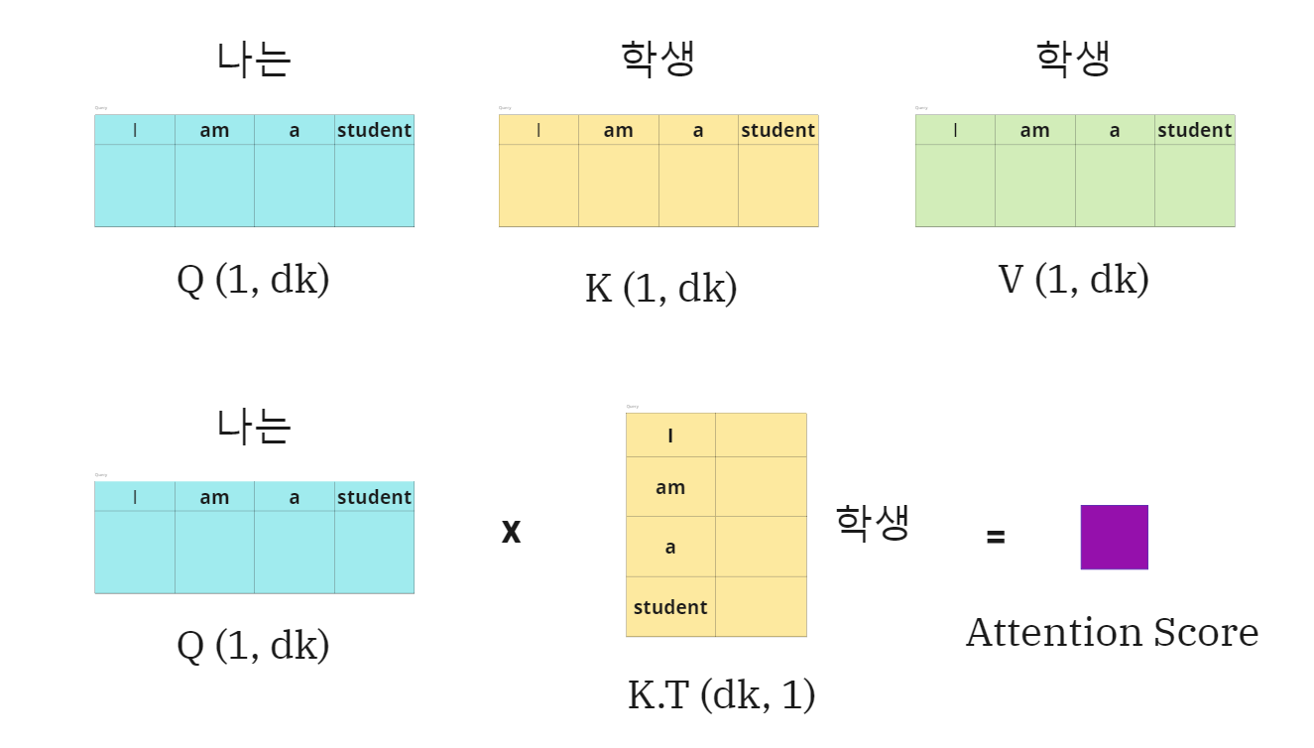
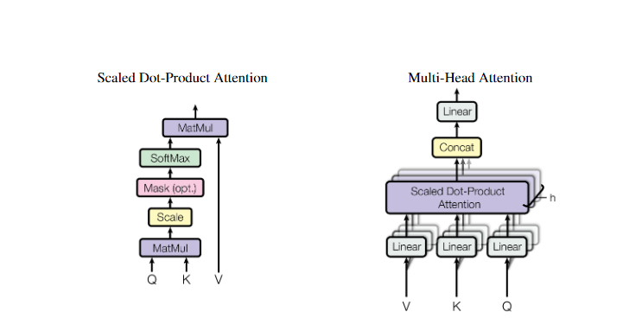
트랜스 포머 구조 - Attention
Notes:
이 구조는 훈련 가능한 메모리 검색 시스템.
- 인코더가 딕셔너리를 만들고 디코더가 key에 해당하는 value를 찾는 것과 비슷합니다.
- 엄밀히 말하면 키를 나타내는 토큰이 없고 훈련 중에 이런한 개념을 학습한 벡터화된 표현을 가지고 있습니다.
Q: Query: 현재의 검색어를 말하고
K: Key는 주변 토큰들입니다.
V: Value는 각 토큰에 대한 새로운 정보입니다. 가중합되어 주는 벡터입니다.
스케일링 해주는 이유는 소프트 맥스 함수의 기울기 소실 문제를 완화시키기 위함입니다.
소프트맥스 함수는 각 토큰들이 문장에서 위치하는 확률적 분포를 나타내게 주는 함수입니다.

Slide 21
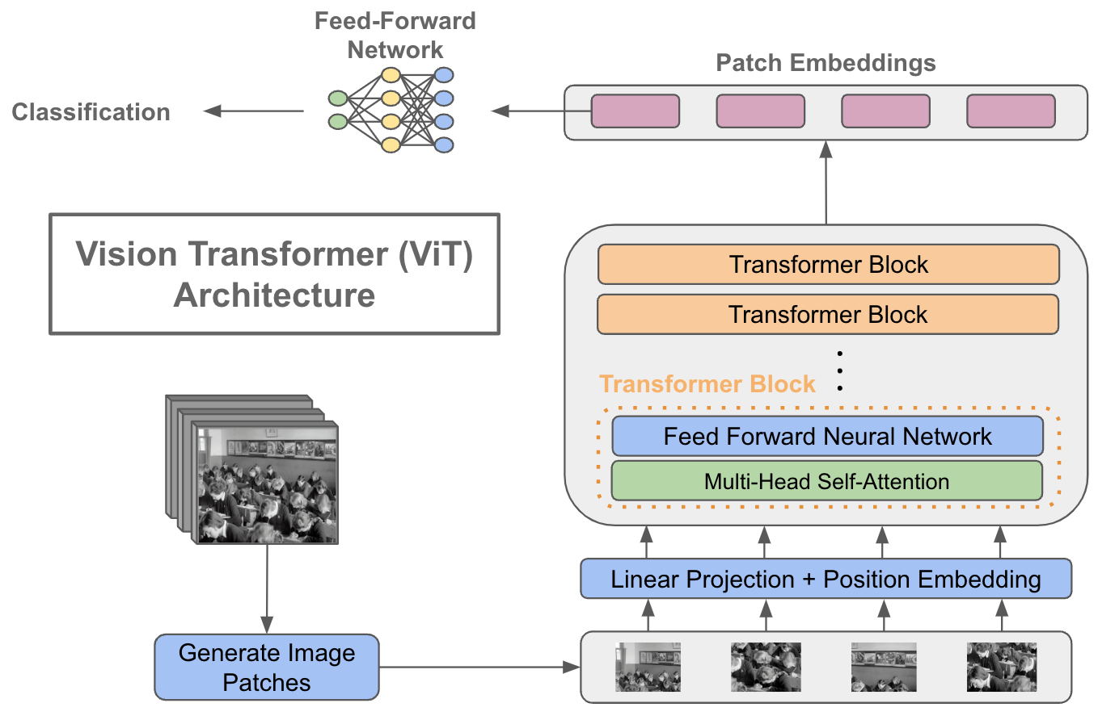
2014
VGGNet
2021
Vision Transformer
2010
2015
2020
1998
LeNet-5
2012
AlexNet
2017
Transformer
ViT 특징
NLP에 사용된 구조를
CV에 적용.

